Slide 1
XIX
Le XIXème Siècle Littéraire

Slide 2
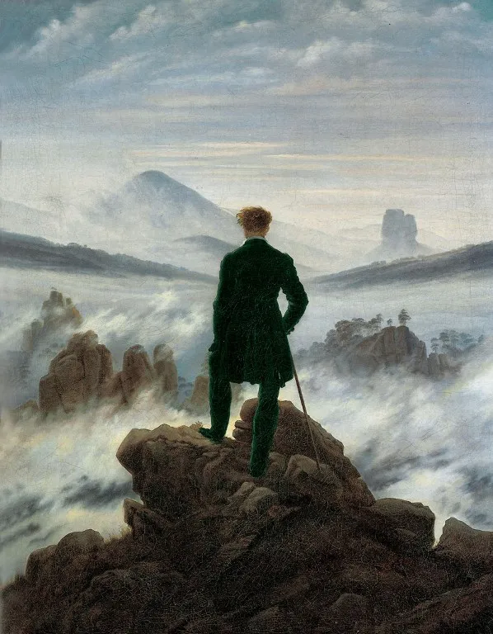
Le Romantisme
Alfonse de Lamartine 1790-1869
Alfred de Vigny 1797-1863
Victor Hugo 1802-1885
Alfred de Musset 1810-1857
Théophile Gautier 1811-1872
George Sand 1804-1876
Le voyageur au-dessus de la mer de nuages
Caspar David Friedrich, 1818
Huile sur toile 74.8 x 94.8 cm.
Hambourg Kunsthalle
http://aart.online.fr/caspar_david_friedrich.htm

Slide 3
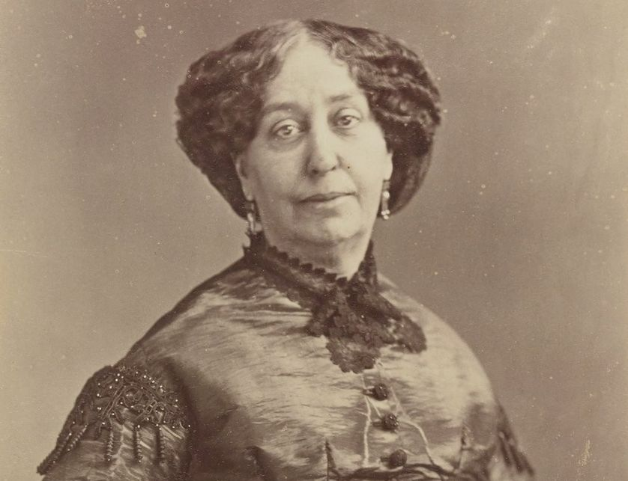
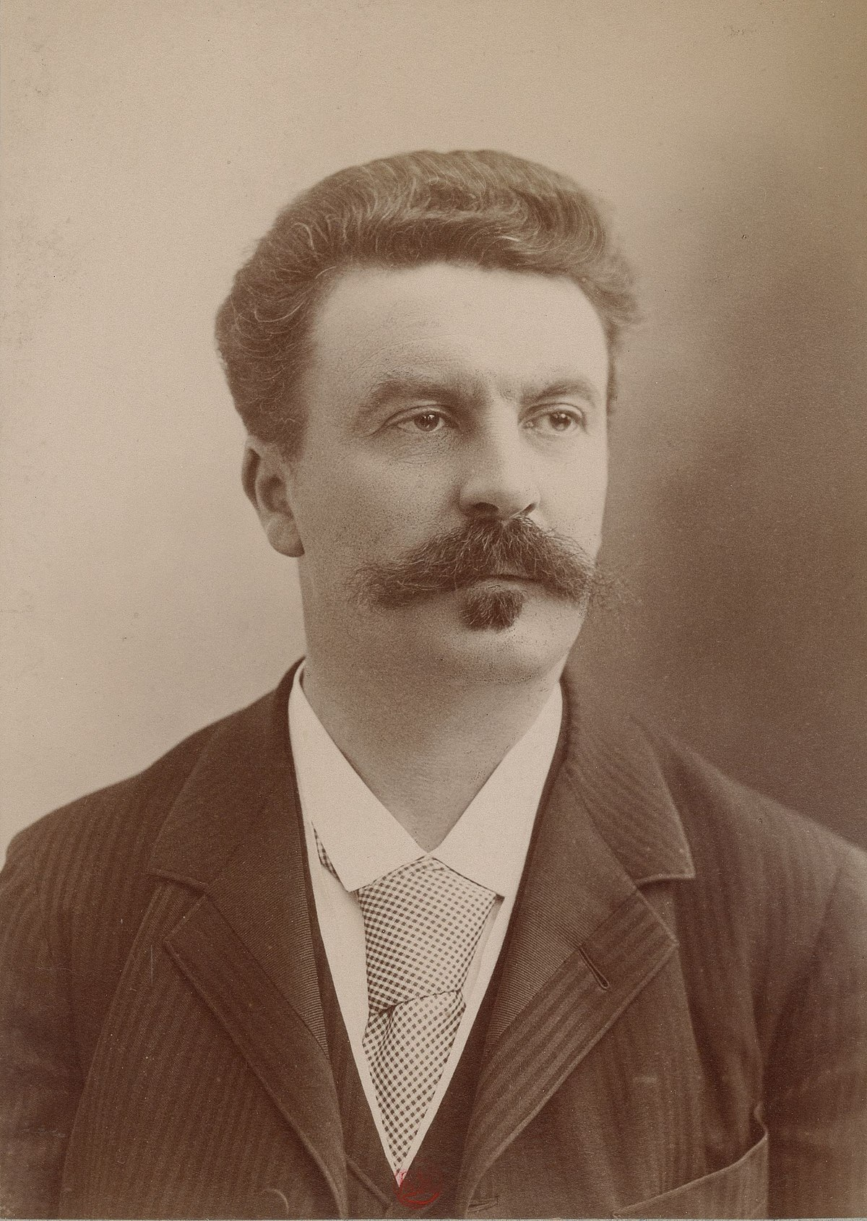
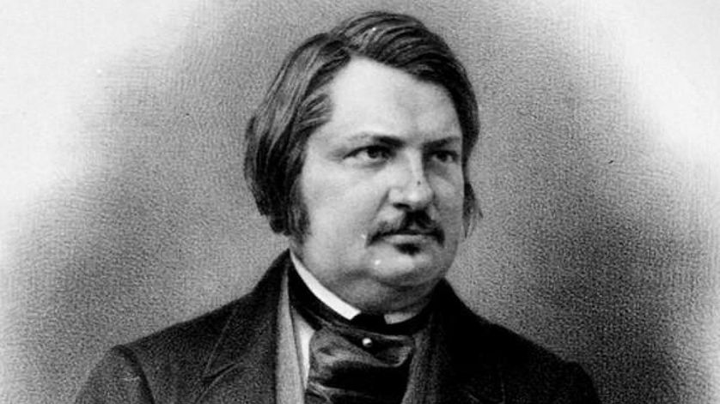
Les romanciers et le réalisme
Balzac
Stendhal
George Sand
Dumas
Flaubert
Maupassant
Zola

Slide 4
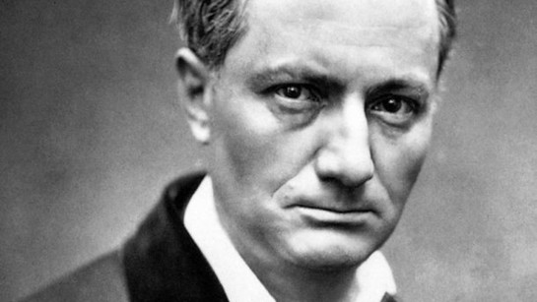
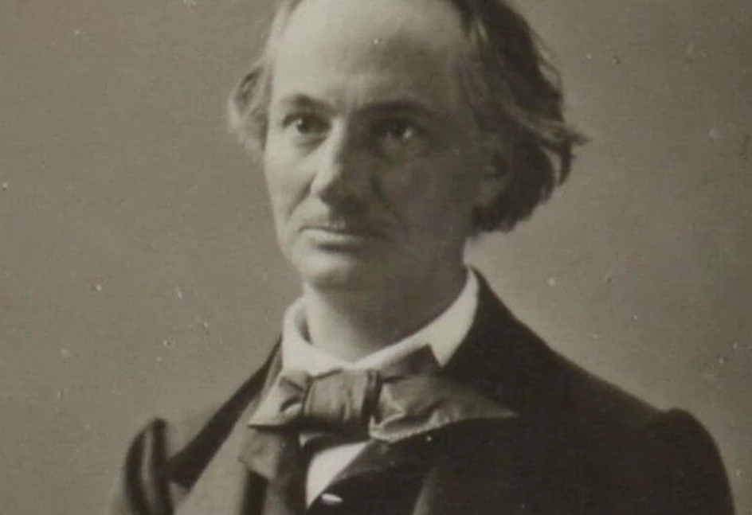
Les poètes
Baudelaire
Verlaine
Rimbaud
Mallarmé
Nerval

Slide 5
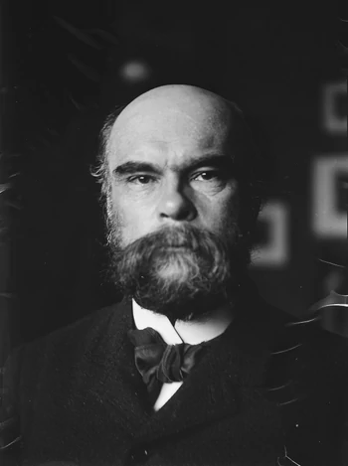
Paul Verlaine

Slide 6
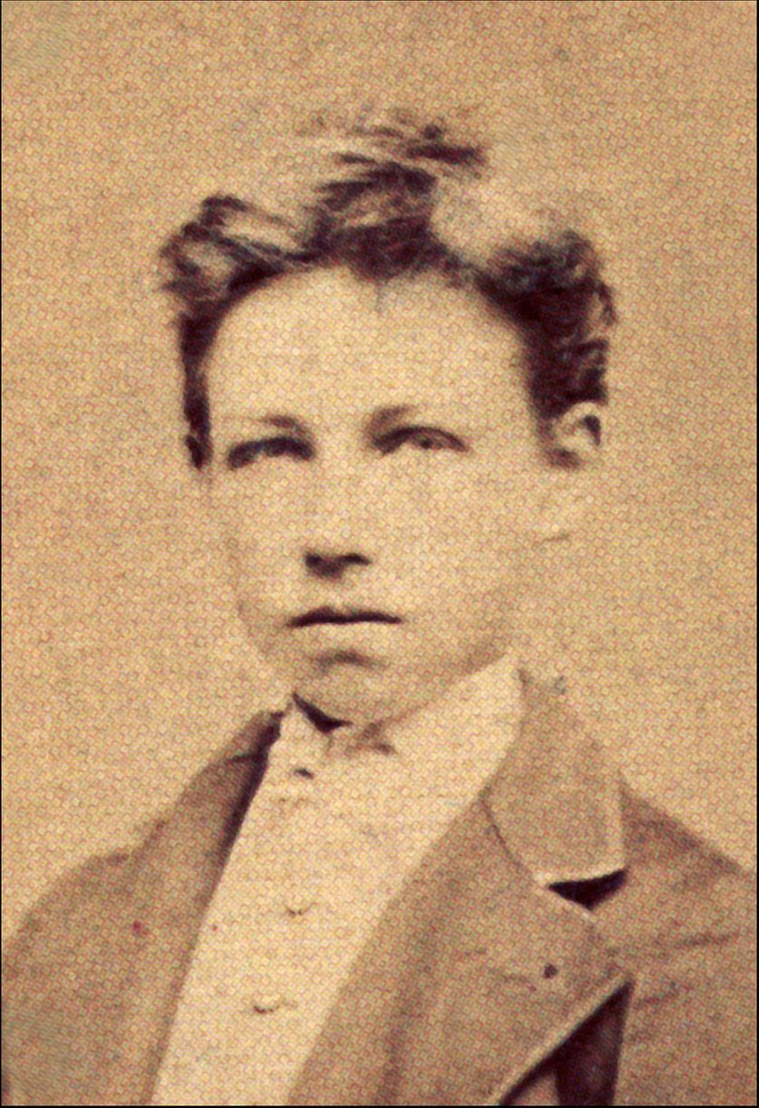
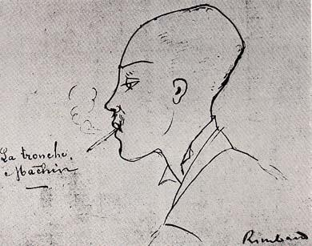
Arthur Rimbaud
Rimbaud à la mi-décembre 1875, rasé, par Ernest Delahaye

Slide 7
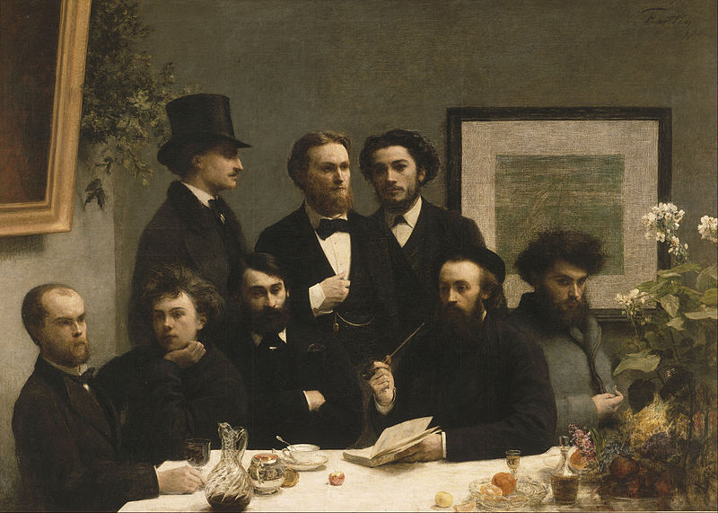
https://www.pariszigzag.fr/secret/histoire-insolite-paris/verlaine-et-rimbaud-5-anecdotes-sur-leur-passion-amoureuse

Slide 8
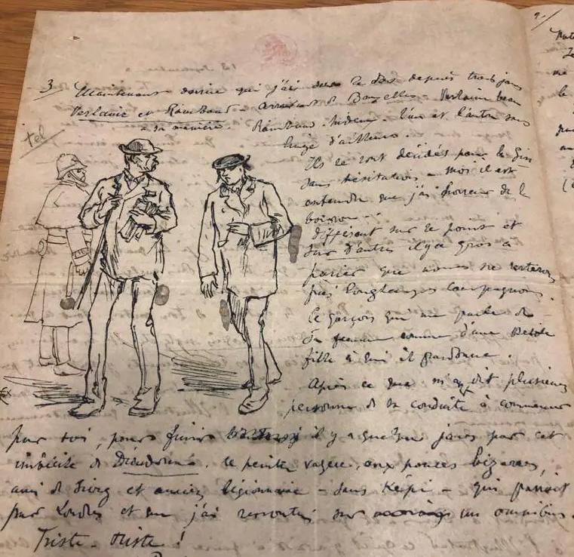
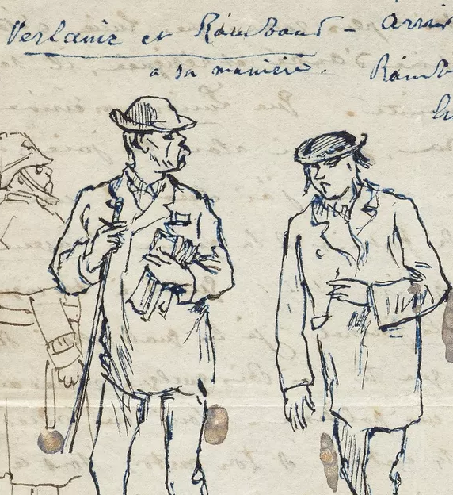
https://www.francetvinfo.fr/culture/livres/un-dessin-representant-verlaine-et-rimbaud-en-vente-chez-christie-s_4114605.html
http://rimbaudphotographe.eu/images-de-rimbaud-et-verlaine/

Slide 9
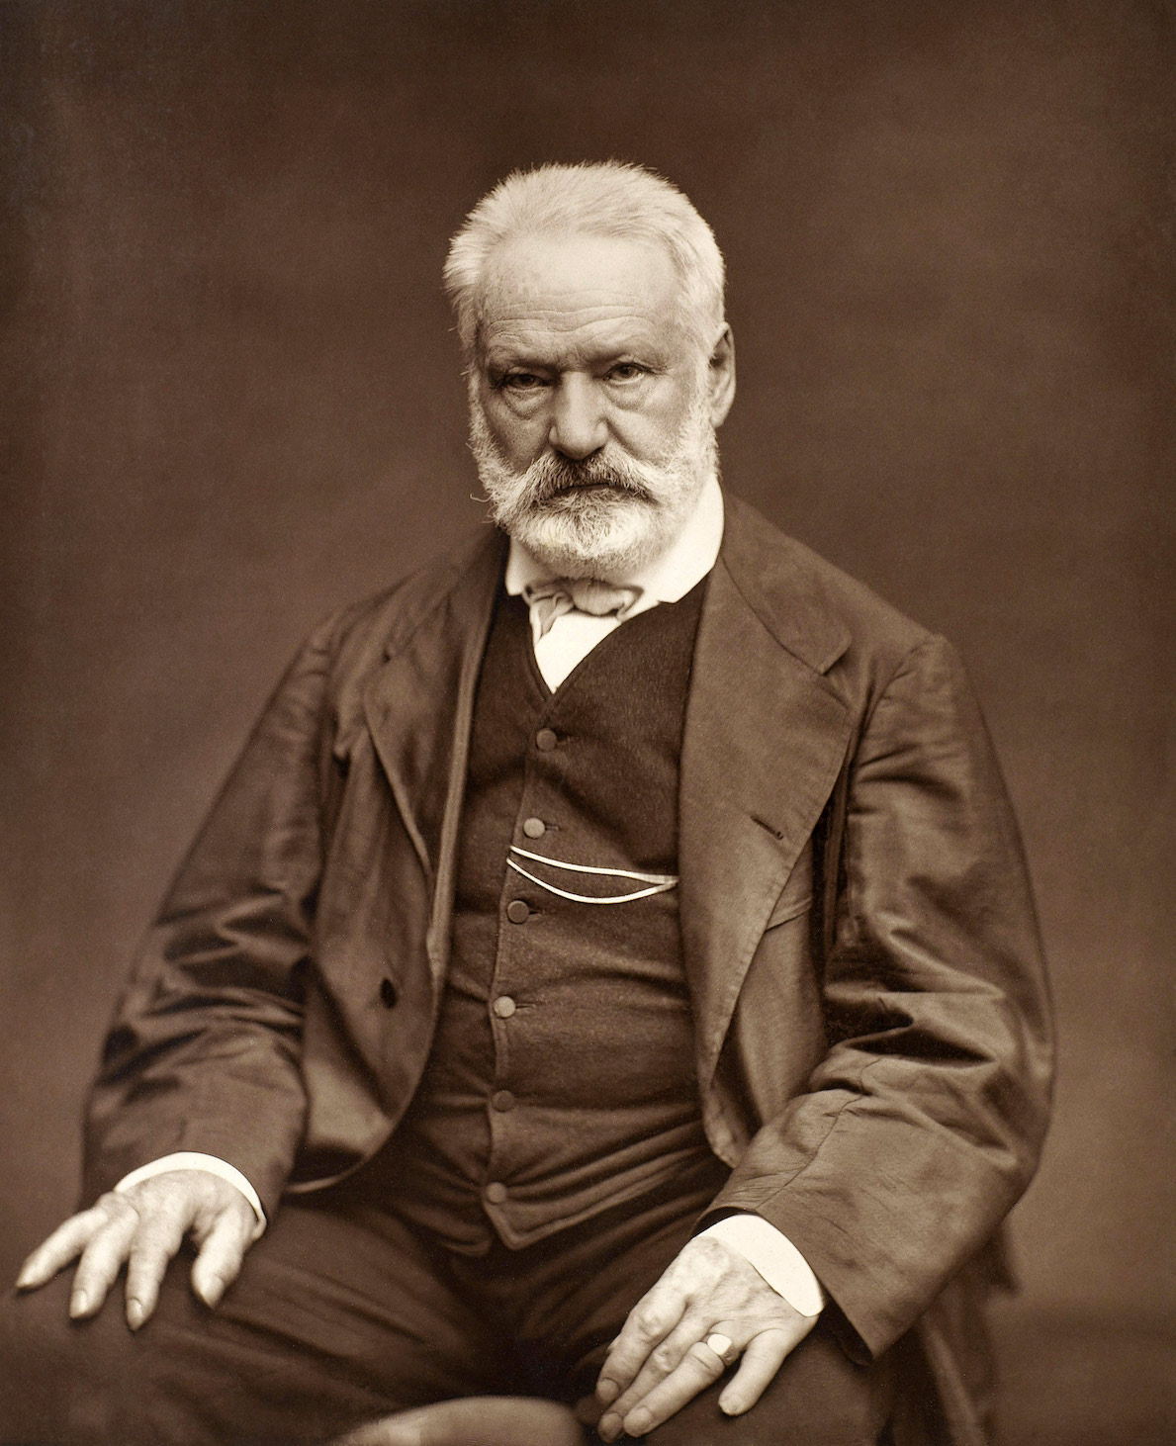
Victor Hugo

Slide 10
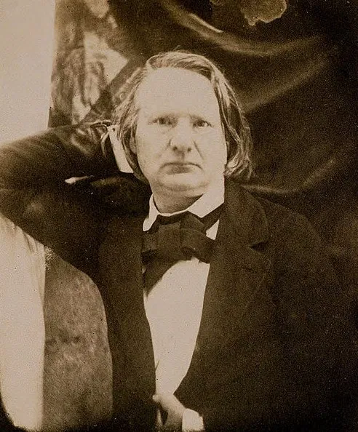
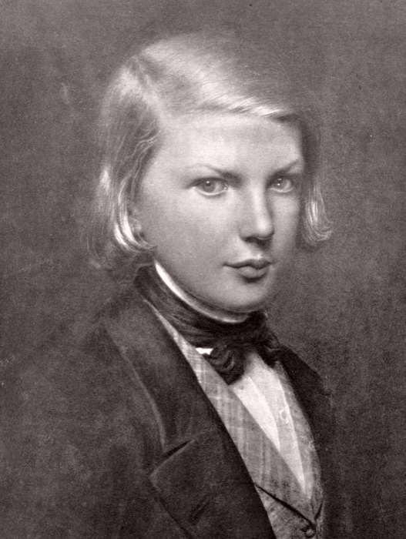
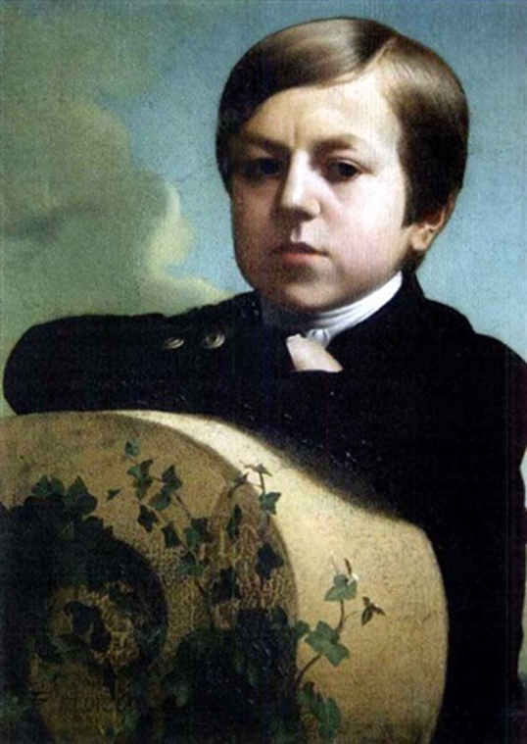

Slide 11
Mouvements littéraires du XIXème siècle

Slide 12
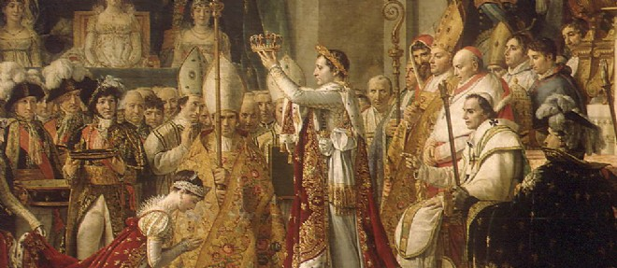
Chronologie
1793 : 24 ans
1802 : 33 ans
1804 : 35 ans
1810 : 41 ans
1821 : 52 ans
• 15 août 1769 : naissance de Napoléon Bonaparte
• 18 décembre 1793 : fin du siège de Toulon
• 5 octobre 1795 : insurrection de Vendémiaire
• 18 octobre 1797 : traité de Campoformio
• 21 juillet 1798 : bataille des Pyramides
• 9 novembre 1799 : coup d'État du Dix-Huit Brumaire
• 25 mars 1802 : paix d'Amiens
• 8 avril 1802 : signature du Concordat
• 19 mai 1802 : création de la Légion d'Honneur
• 20 mai 1802 : Bonaparte rétablit l'esclavage
• 2 août 1802 : plébiscite pour un Consulat à vie
• 21 mars 1804 : promulgation du Code Civil
• 21 mars 1804 : exécution du duc d'Enghien
• 18 mai 1804 : fondation de l'Empire
• 19 mai 1804 : des maréchaux pour l'Empire
• 2 décembre 1804 : sacre de Napoléon Ier
• 29 août 1805 : naissance de la Grande Armée
• 2 décembre 1805 : le soleil d'Austerlitz
• 21 novembre 1806 : Blocus continental
• 7 juillet 1807 : traité de Tilsit
• 17 mars 1808 : création des consistoires israélites
• 2 mai 1808 : soulèvement de Madrid
• 2 avril 1810 : mariage de Napoléon et Marie-Louise
• 20 mars 1811 : naissance de l'Aiglon
• 26 novembre 1812 : traversée de la Bérézina
• 18 juin 1815 : crépuscule à Waterloo
• 5 mai 1821 : mort de Napoléon à Sainte-Hélène

Slide 13
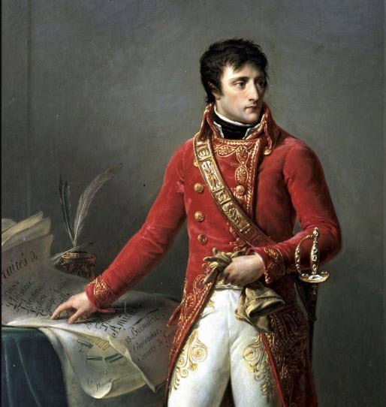
Issu de la petite noblesse corse, le futur Empereur des Français a vingt ans quand débute la Révolution française. Il est alors lieutenant d'artillerie. L'entrée de la France dans la guerre, en 1792, lui permet de démontrer ses talents de chef et de stratège.
Premier Consul en 1799, le jeune Corse achève la Révolution avec des réformes qui imprègnent encore notre société et notre manière de vivre. Il promulgue le Code Civil, pacifie les relations entre l'État français et l'Église catholique et fonde la plupart des grandes institutions actuelles (préfets, Université, Banque de France, École polytechnique, Légion d'Honneur...).
Il lance aussi de grands travaux à Paris dont beaucoup ne seront achevés que sous le règne de Louis-Philippe Ier : la colonne de la Grande Armée (ou colonne Vendôme), le Temple de la Gloire (aujourd’hui église de la Madeleine), les arcs de triomphe du Carrousel et de l’Étoile, Bourse, le percement de la rue de Rivoli…
Devenu par son sacre Empereur des Français, Napoléon porte jusqu'à Moscou les idées de la Révolution et du siècle des « Lumières ». Par ses conquêtes, il révèle les Nations à elles-mêmes pour le meilleur et pour le pire (Italie, Espagne, Pologne, Allemagne, Russie, Égypte).
Il renverse le vieil empire germanique et prépare l'unification de l'Allemagne du Nord. Il relève aussi le nom de l'Italie. Pour cette raison, « l'Italie aime et a toujours aimé Napoléon », assure l'historien Luigi Mascilli Migliorini.
L'Amérique latine profite de la guerre menée par les Français en Espagne et au Portugal pour s'émanciper. Quant à l'Angleterre, ennemie héréditaire de la France, elle bâtit sur la défaite de celle-ci sa puissance à venir. Et l'on ne saurait oublier que le monde arabe est sorti d'une léthargie de plusieurs siècles suite à la malheureuse expédition d'Égypte.
https://www.herodote.net/Ombres_et_lumieres_d_un_destin_d_exception-synthese-72-75.php

Slide 14
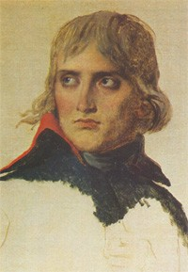
Grâce à son art de la mise en scène, Napoléon 1er a donné à ses triomphes et à ses échecs une dimension épique que l'on peut seulement comparer à l'épopée d'Alexandre le Grand.
La face sombre de l'Empereur
Napoléon Ier apparaît aussi comme un être critiquable à maints égards.
Son insensibilité à la douleur humaine, son ascétisme et son peu d'appétence pour les plaisirs de la vie, la bonne chère et les femmes, le rapprochent de Robespierre, qu'il servit d'ailleurs avec zèle dans sa jeunesse. On a aussi reproché à Bonaparte le rétablissement de l'esclavage en 1802 dans les dernières colonies françaises et le mauvais sort fait au général mulâtre Alexandre Dumas, le père de l'écrivain.
Son ambition, tout entière asservie à sa propre gloire, a eu un coût élevé qui lui a valu le surnom de « l'Ogre » : au total environ neuf cent mille morts du fait de ses guerres. Elle l'a entraîné dans des entreprises néfastes et sans nécessité, comme en particulier la reconquête du pouvoir après son premier exil sur l'île d'Elbe (les « Cent Jours »).
Ces critiques, formulées dès son époque par Chateaubriand lui-même, sont reprises aujourd'hui, avec beaucoup moins de talent, par des auteurs soucieux de déboulonner les idoles. Même si elles ont un fond de vérité, Napoléon n'en demeure pas moins un homme d'État exceptionnel, un personnage fascinant et une source d'inspiration inépuisable pour les historiens, les romanciers et les cinéastes.

Slide 15
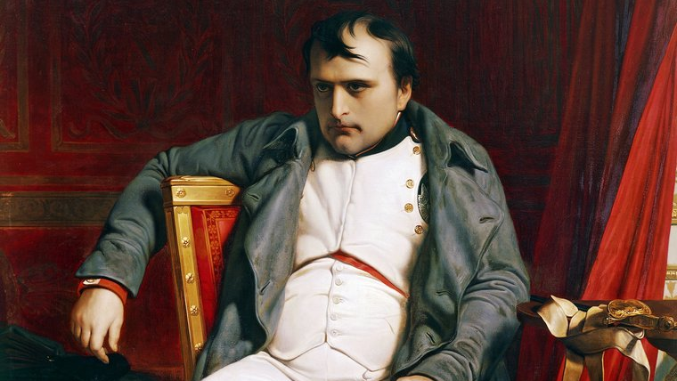
https://www.youtube.com/watch?v=p8NAl2q44Mk

